Slide 1

Università degli Studi di Salerno
Dipartimento di Informatica
a.a. 2021/2022
Animal Recognition using an edge device
Thesis Advisors:
Prof. ssa Tortora Genoveffa
Prof. ssa Monica Sebillo
Dott. Pietro Battistoni
Student:
Russo Vincenzo
Matr: 0522500860

Slide 2
Outline
Problema affrontato
Dataset
Addestramento 1° modello
Addestramento 2° modello
Confronto
Hardware
Conclusione

Slide 3
Problema affrontato
L'Italia possiede una consistente popolazione di animali selvatici che vagano liberi nelle aree rurali, in particolare cinghiali e capre. Sebbene abitino prevalentemente in aree boschive, si aggirano nei villaggi e sulle strade e il loro numero è in aumento.
Quando si guida attraverso tali aree note per essere densamente popolate da animali selvatici, c'è sempre la possibilità dell'arrivo improvviso e inaspettato di un animale che attraversa la strada sul percorso di un'auto, dando al conducente poco o nessun tempo per fermarsi.
Inoltre questi animali possono danneggiare coltivazioni e aziende agricole

Slide 4
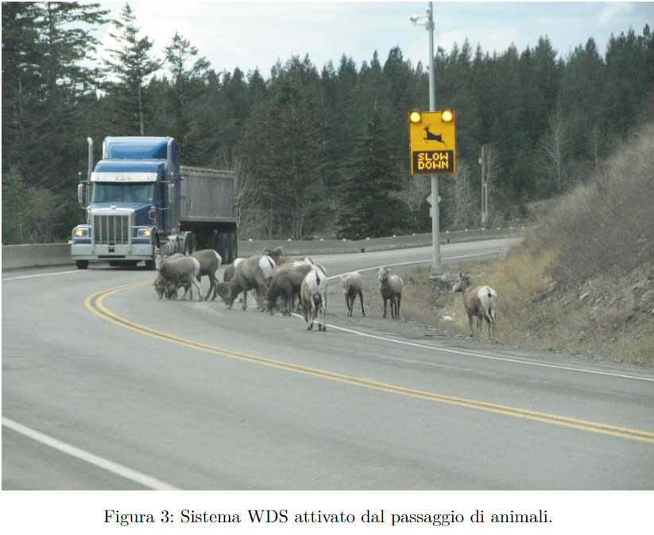

Slide 5

Dataset
Il dataset Missouri Camera Traps della Labeled Information Library of Alexandria contiene circa 25.000 immagini di trappole fotografiche che rappresentano 20 classi di animali.
Le immagini all’interno di ogni sequenza condividono la stessa etichetta di specie (anche se l’animale potrebbe non essere stato registrato in tutte le immagini della sequenza).
Sono incluse circa 900 bounding boxes. Si tratta di sequenze molto impegnative con scene altamente disordinate e dinamiche.
Le risoluzioni spaziali delle immagini variano da 1920 × 1080 a 2048 × 1536.
La lunghezza delle sequenze varia da 3 a più di 300 fotogrammi

Slide 6

Dataset (cont.)
Il dataset compresso ha una dimensione su disco di 9.41 GB
Nel nostro studio abbiamo utilizzato soltanto due delle 20 classi:
Wild Boar: 100 sequenze e 1883 immagini
Mouflon: 100 sequenze e 2365 immagini
Nel dataset originale le immagini appartenenti alle classi interessate non risultavano etichettate per questo è stato svolto un lavoro di labeling manuale con il tool Roboflow.
È stato applicato uno split 80-20-10 rispettivamente per training, test e validation set.

Slide 7
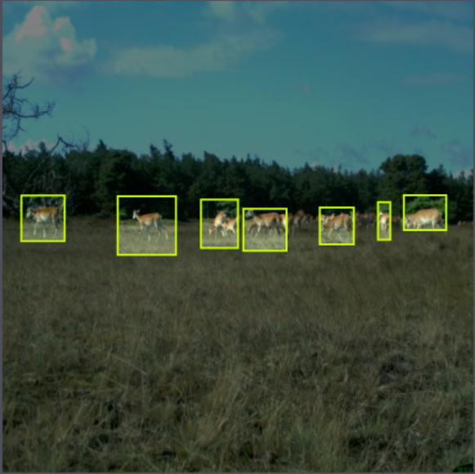
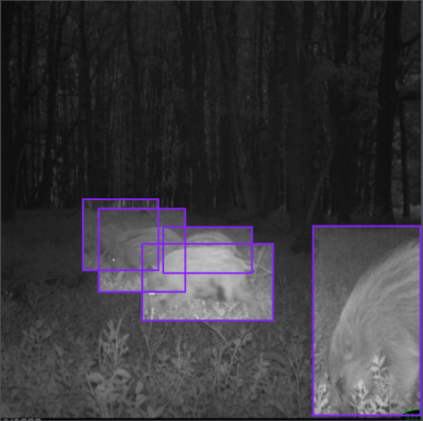
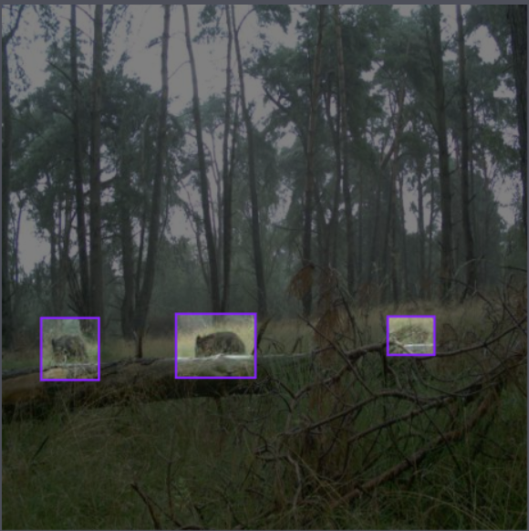
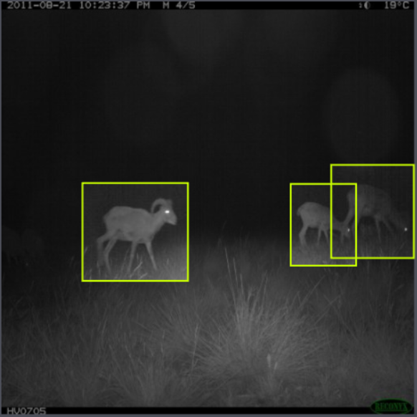
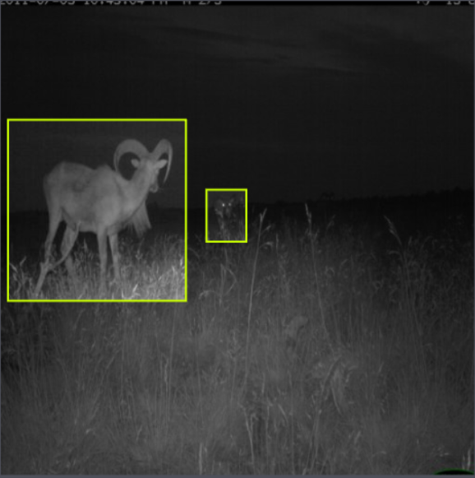
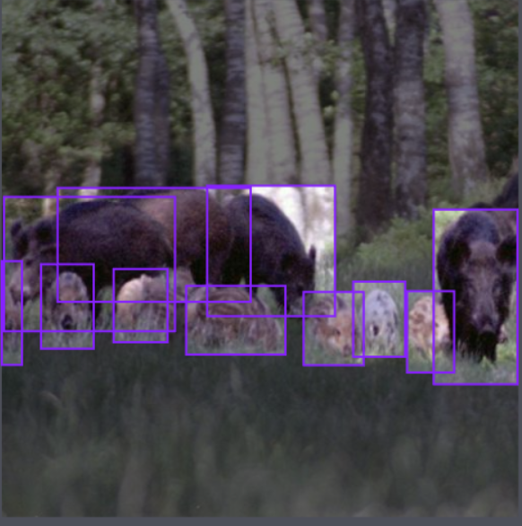
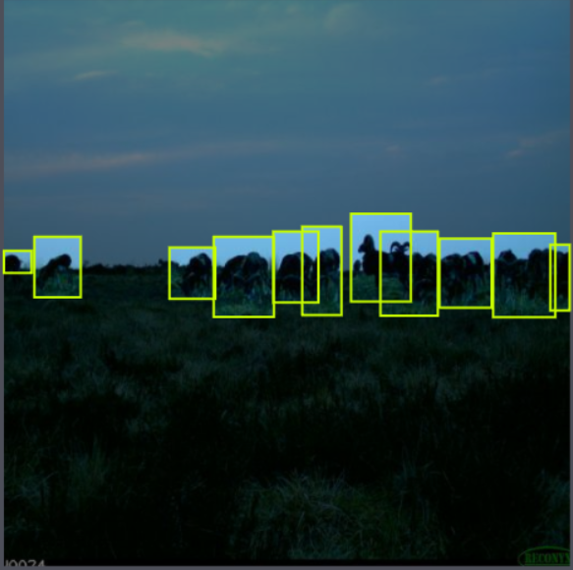
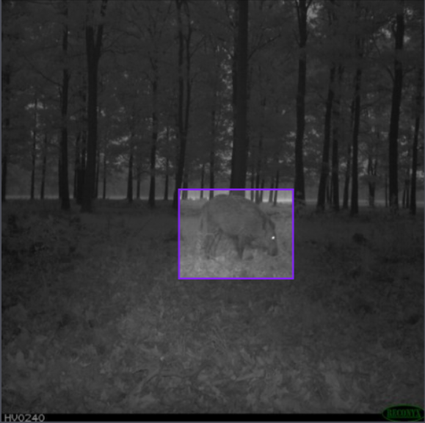
Notes:
Ci sono varie condizioni di illuminazione e anche foto in notturna infrarossi

Slide 8
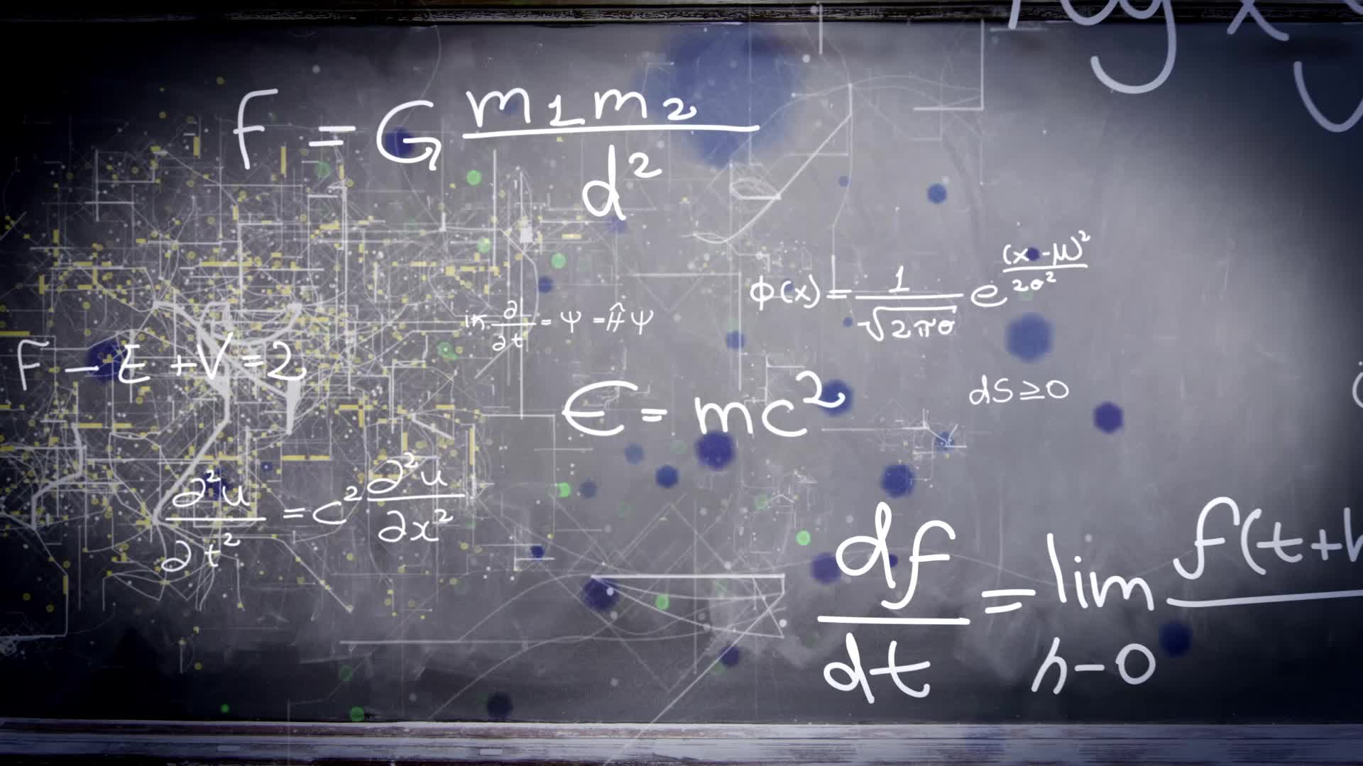
Addestramento 1° modello (PyTorch)
Resize delle immagini a 416x416
YOLOv5s
7,025,023 parameters
Google Colab GPU (Tesla K80)
50 epoche
Freezing della backbone (Transfer Learning)

Slide 9
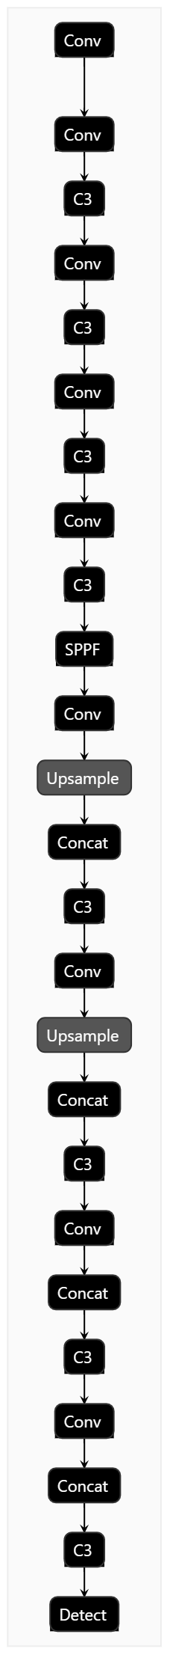

Slide 10
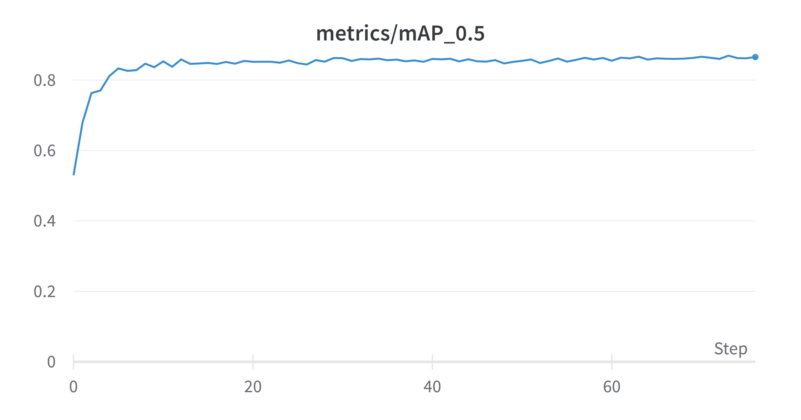
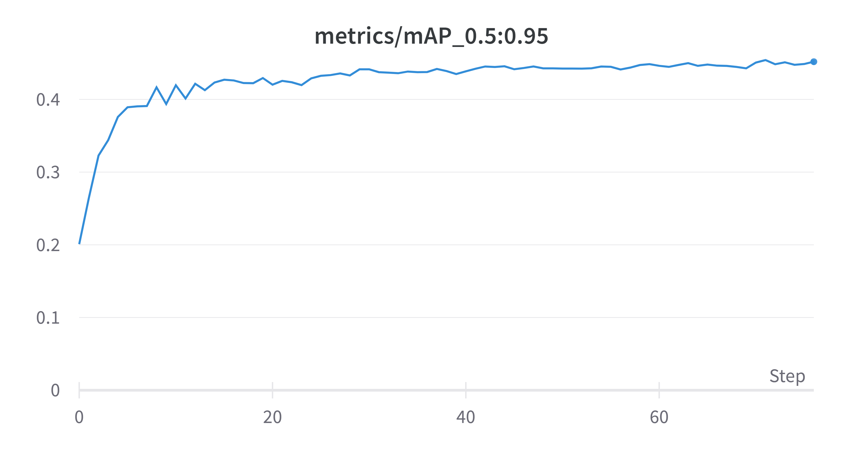
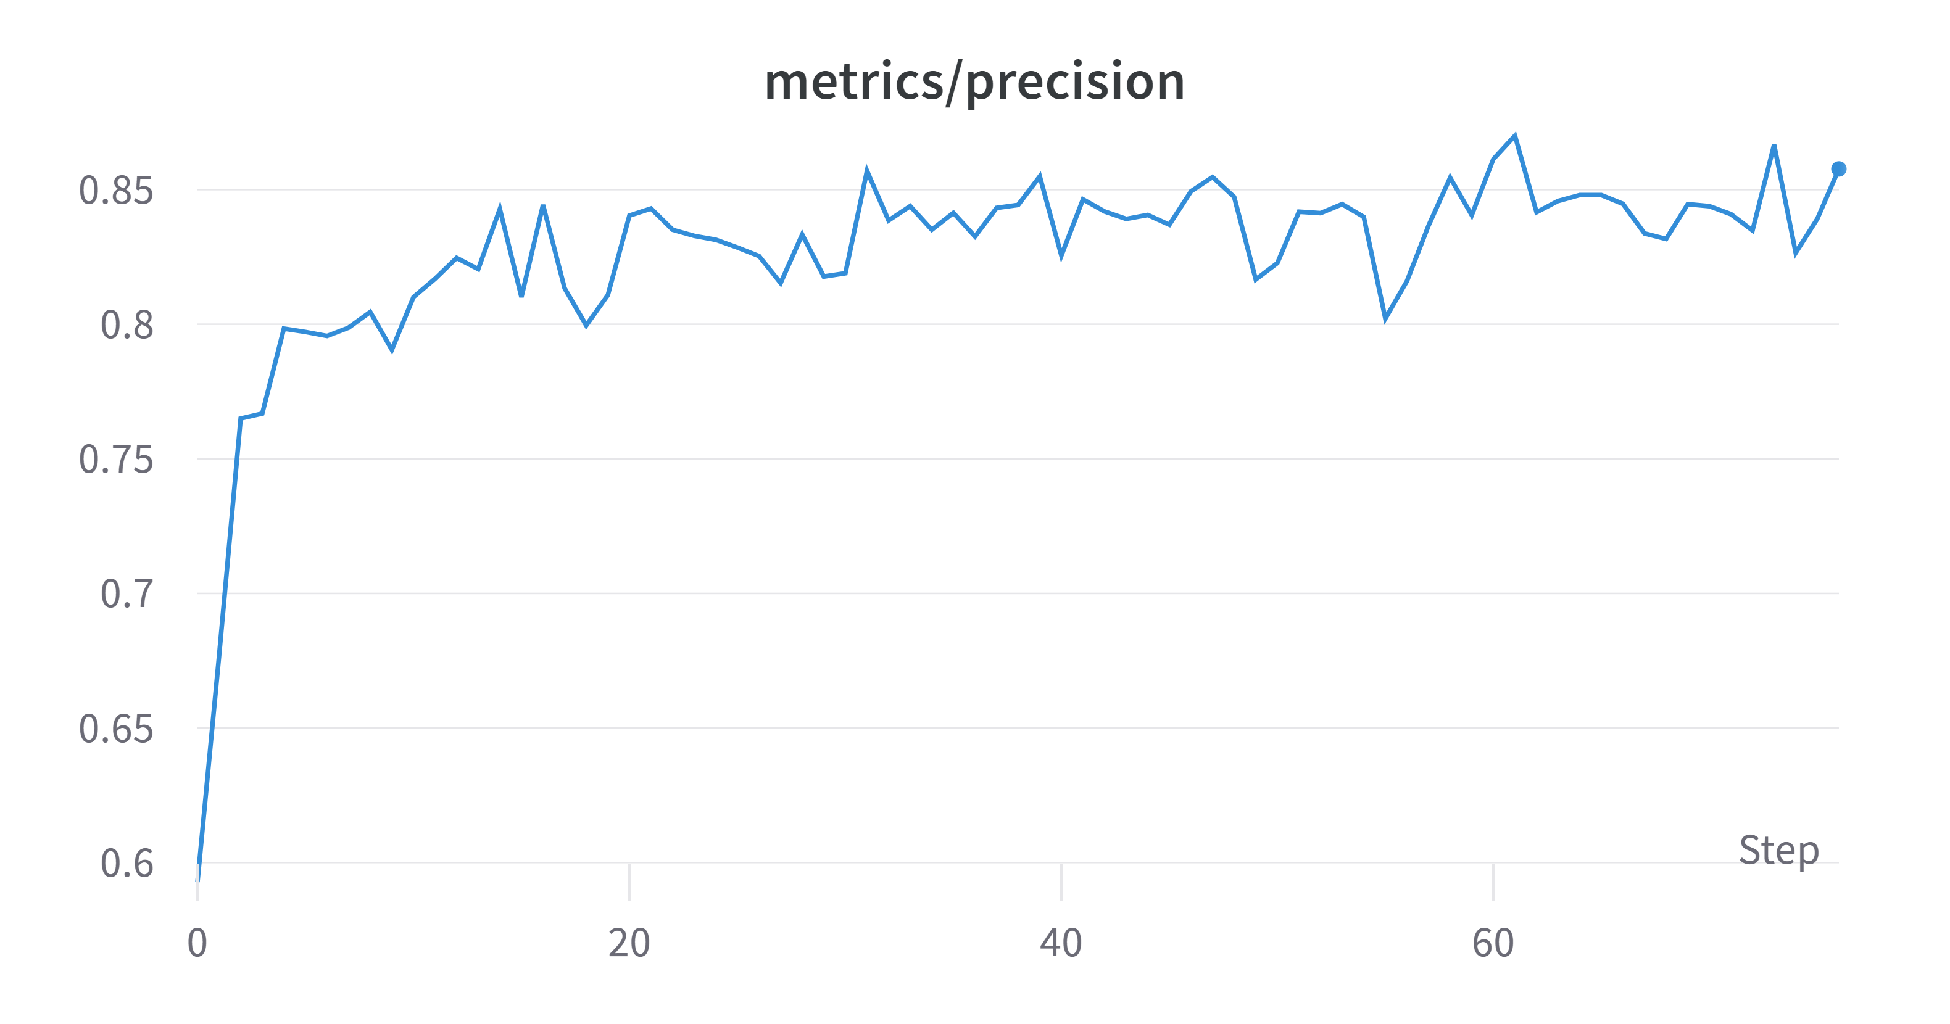
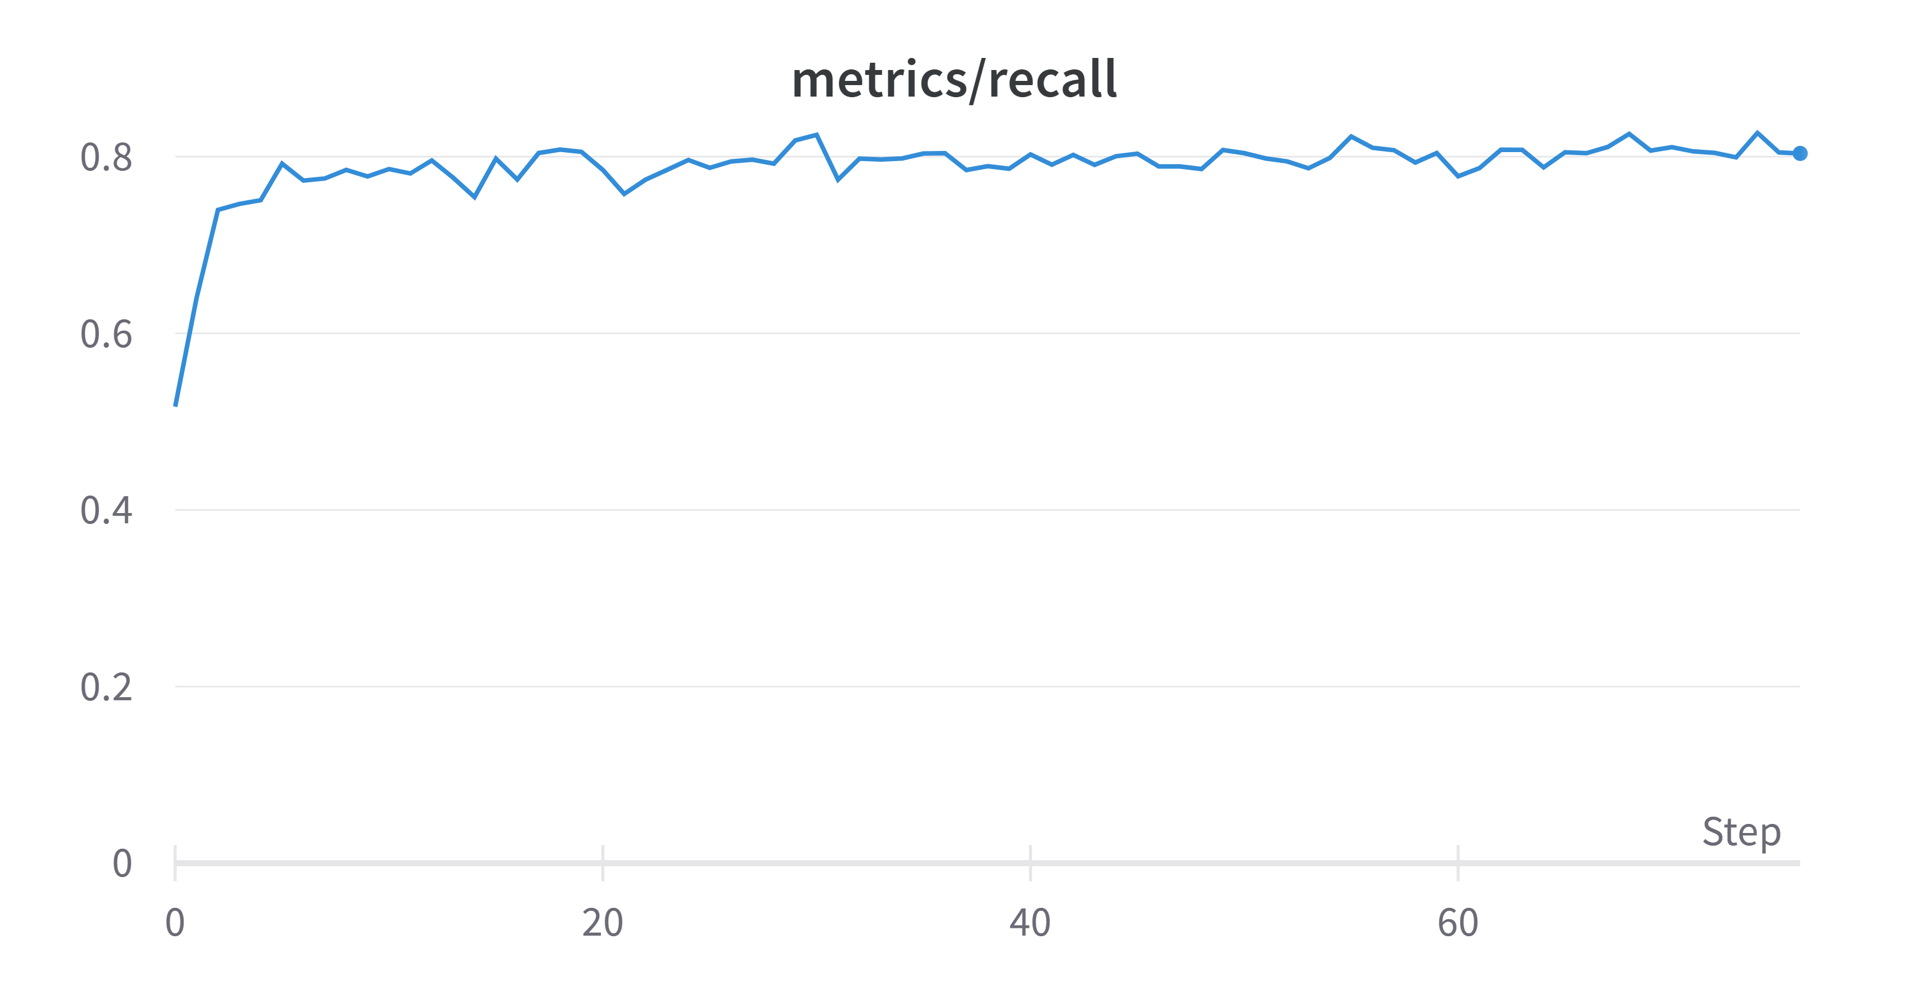
Notes:
Le learning curve di yolov5s

Slide 11
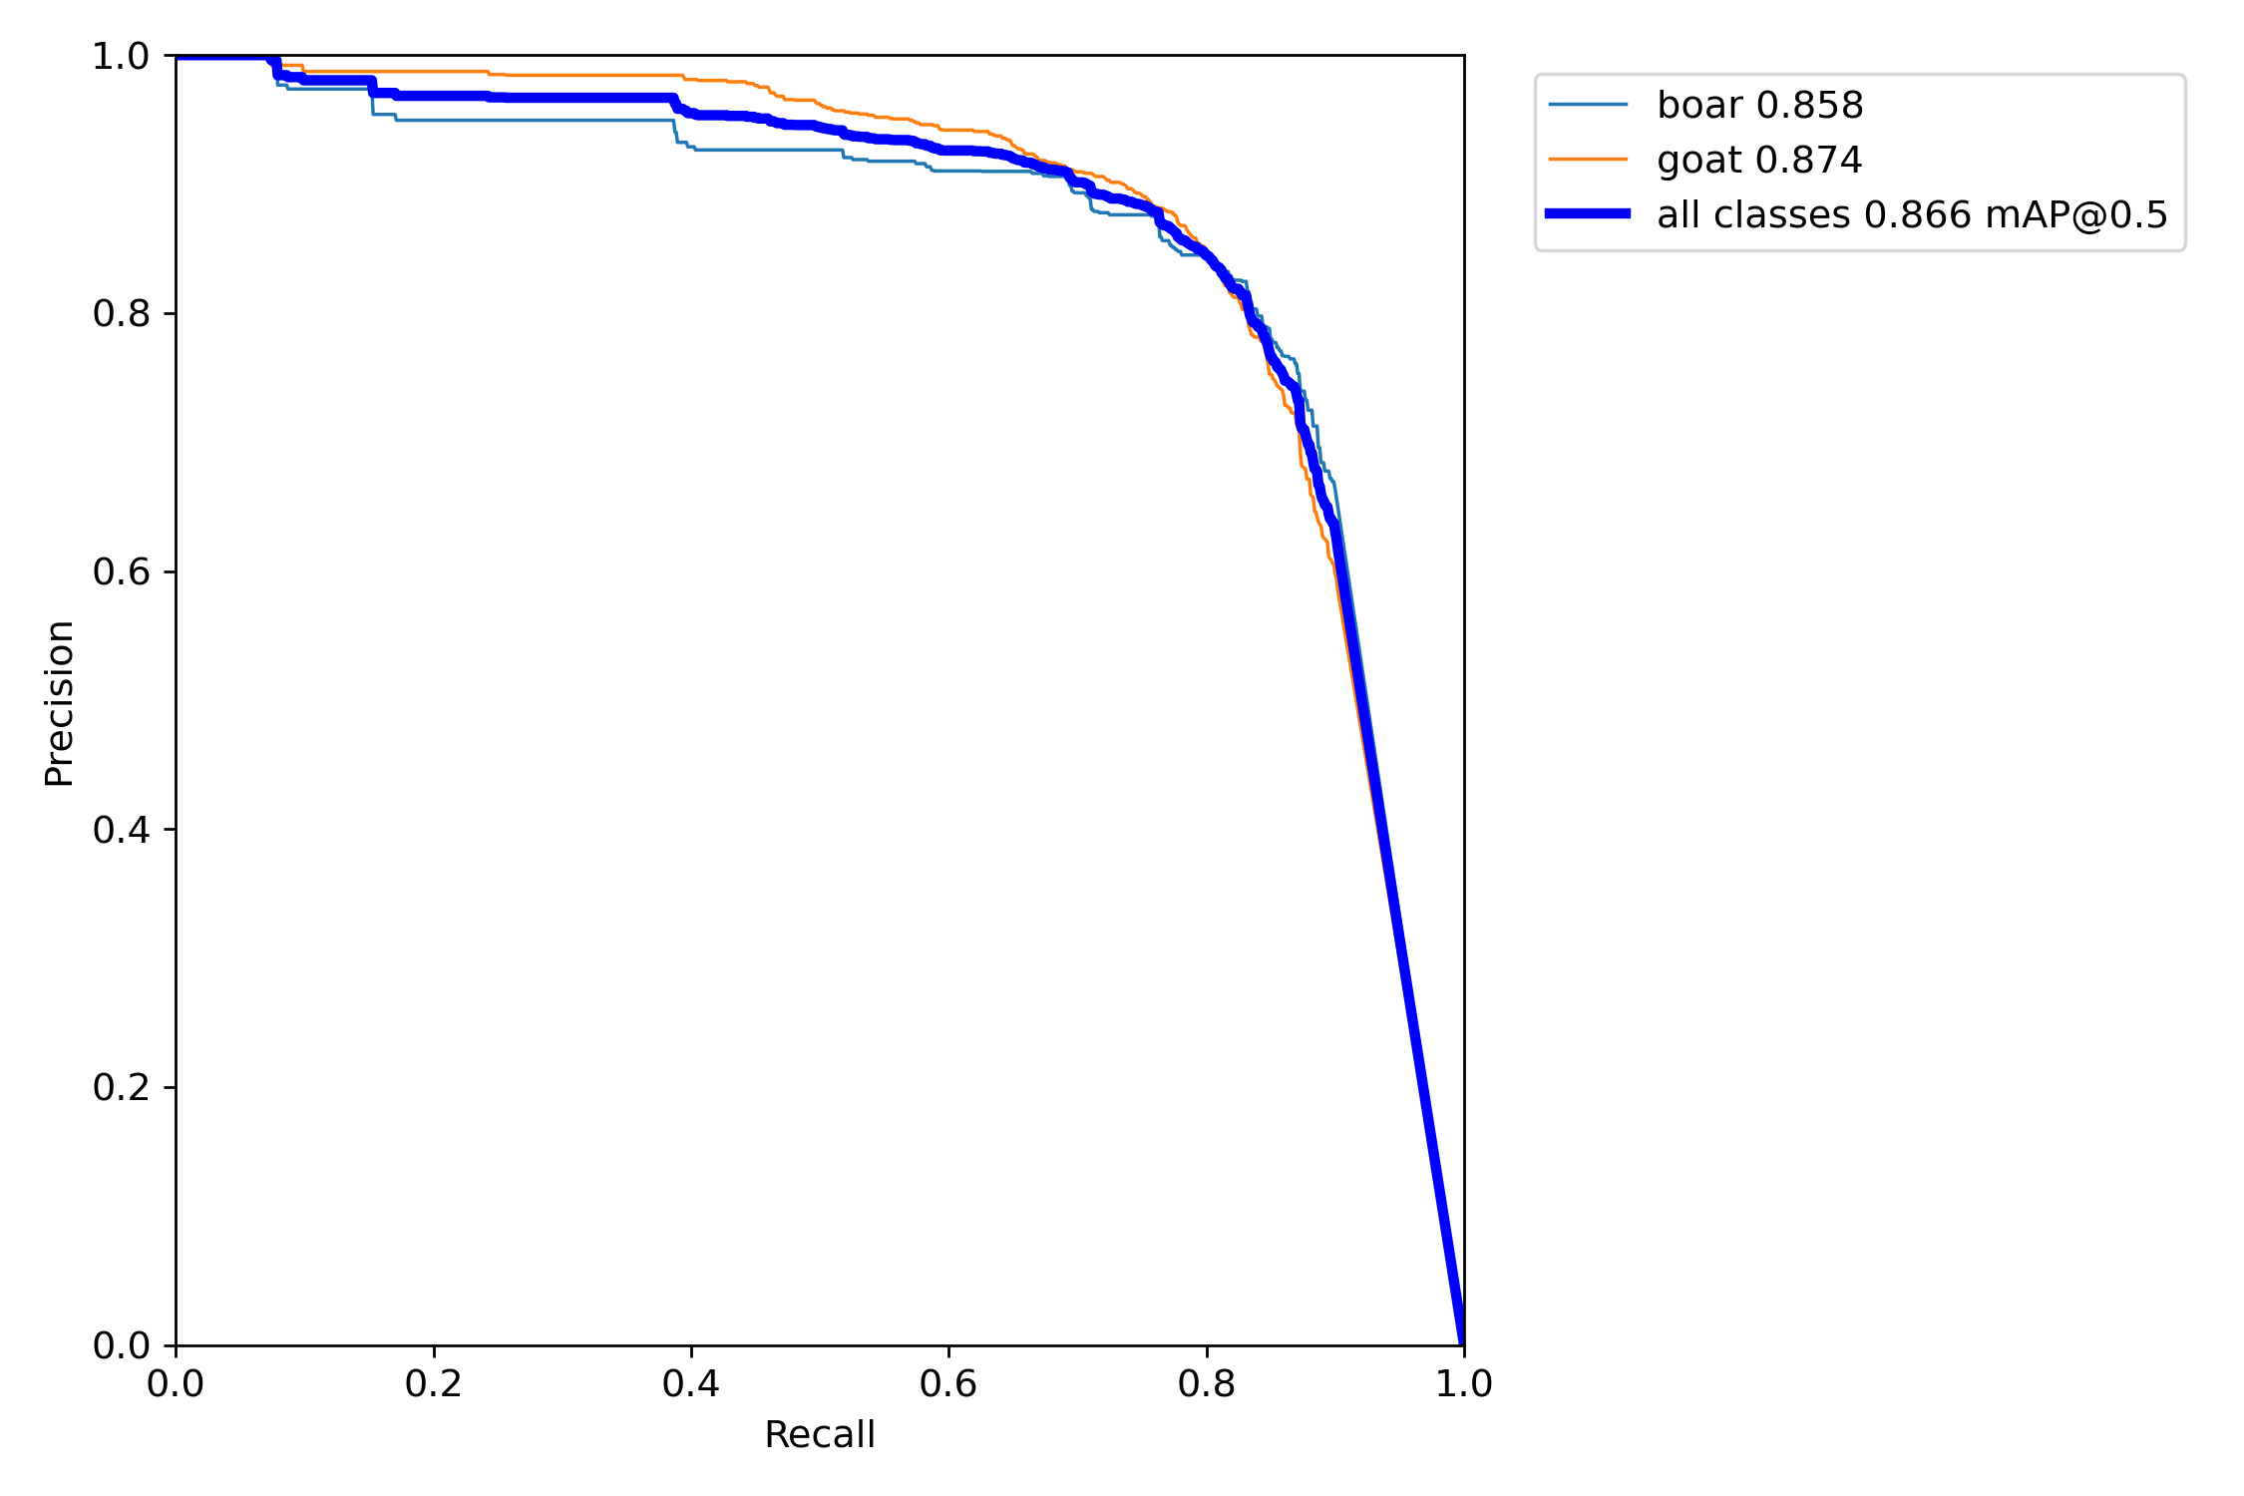

Slide 12
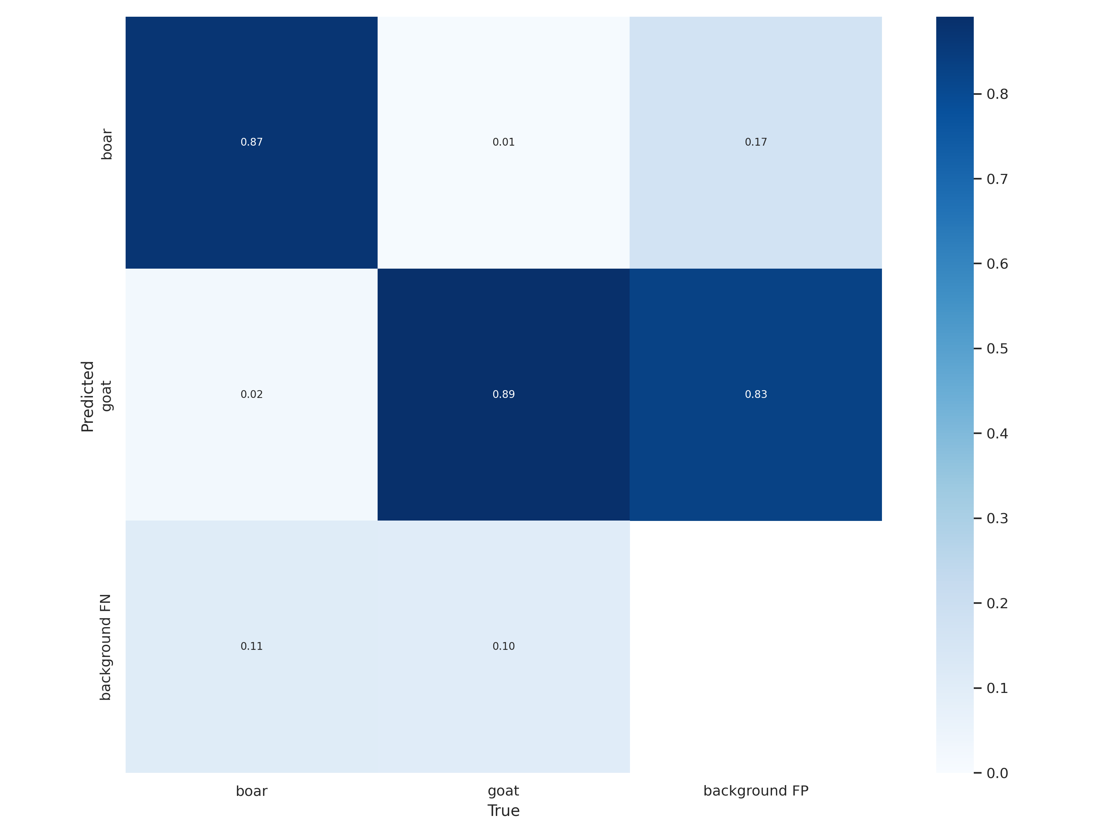

Slide 13
Addestramento 2° modello (Tensorflow Lite)
Resize delle immagini a 416x416
efficientdet_lite0
3,239,126 parameters
Google Colab GPU (Tesla K80)
20 epoche
Freezing del layer P6 (Transfer Learning)

Slide 14
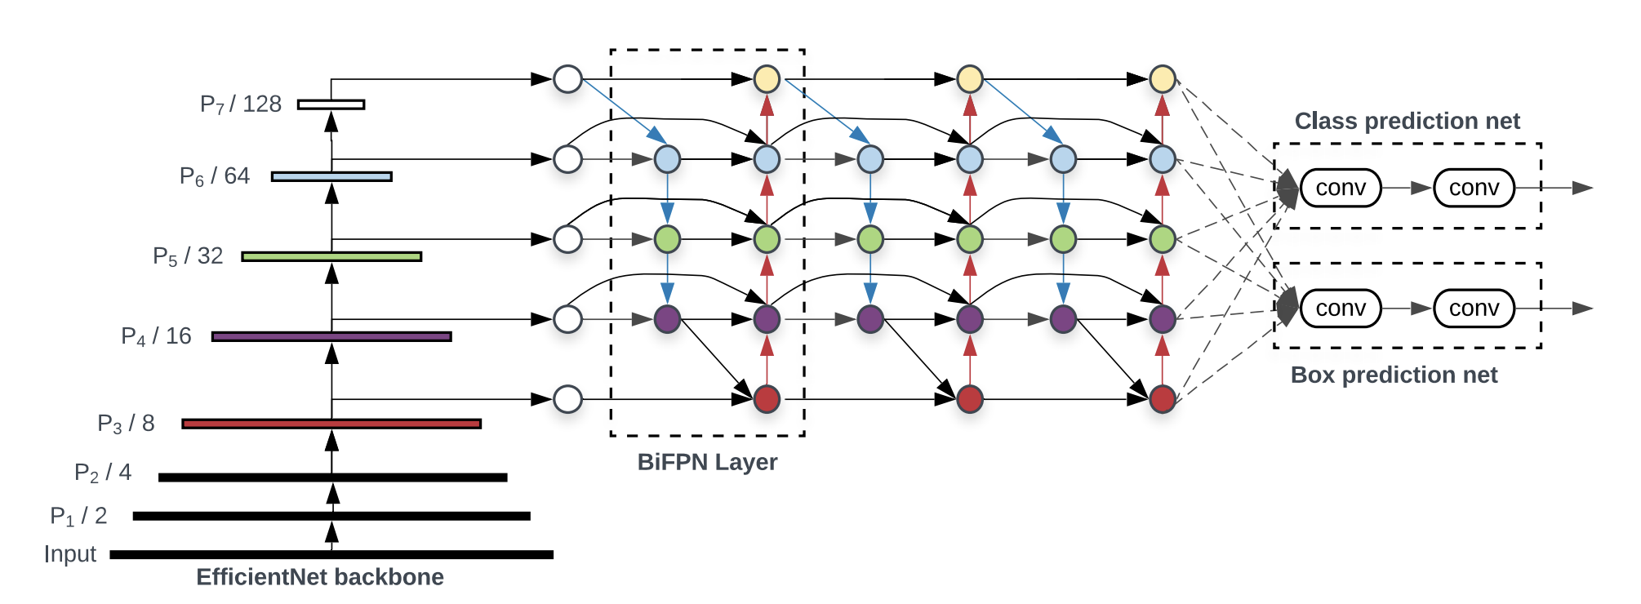

Slide 16
Confronto
 | efficientdet | YOLOV5
AP50 | 0,606 | 0,866
AP (boar) | 0,271 | 0,543
AP (goat) | 0,263 | 0,432
AR | 0,485 | 0,807
Parameters (m) | 3,2 | 7
Inference time (s) | 0,3 | 1,6
Notes:
Tensorflow ha un tempo di inferenza 5 volte minore
Grazie alla quantizzazione e al numero minore di parametri

Slide 17
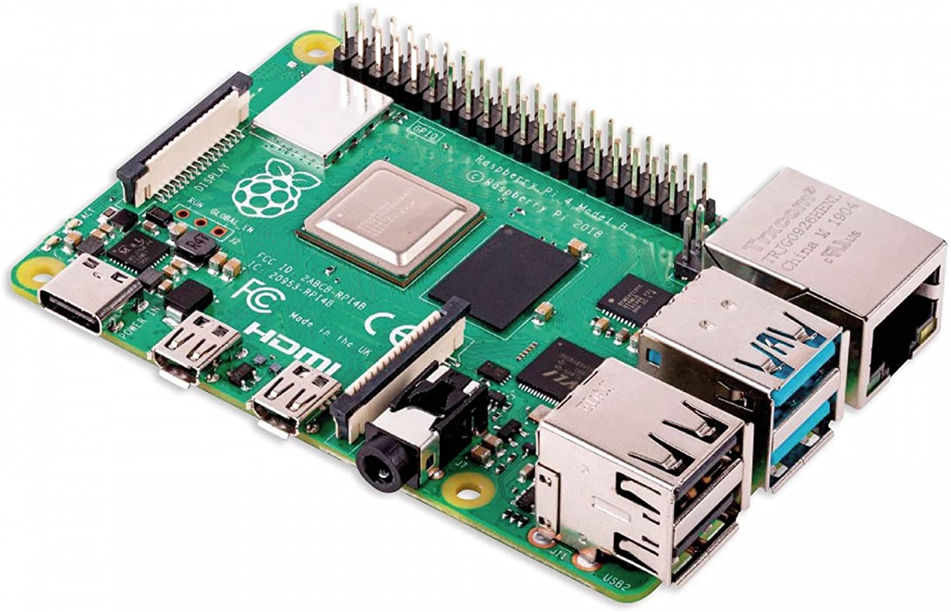
Hardware (Raspberry Pi 4B)
Raspberry Pi 4B
CPU: Broadcom BCM2711, Quad core Cortex-A72 (ARM v8) 64-bit SoC @ 1.5GHz
GPU: Broadcom VideoCore VI @ 500 MHz
RAM: 4GB
ROM: 128GB (microSD)
Alimentazione: 3A, 5V, 4-8 Watt
Notes:
È un SBC singl board computer

Slide 18
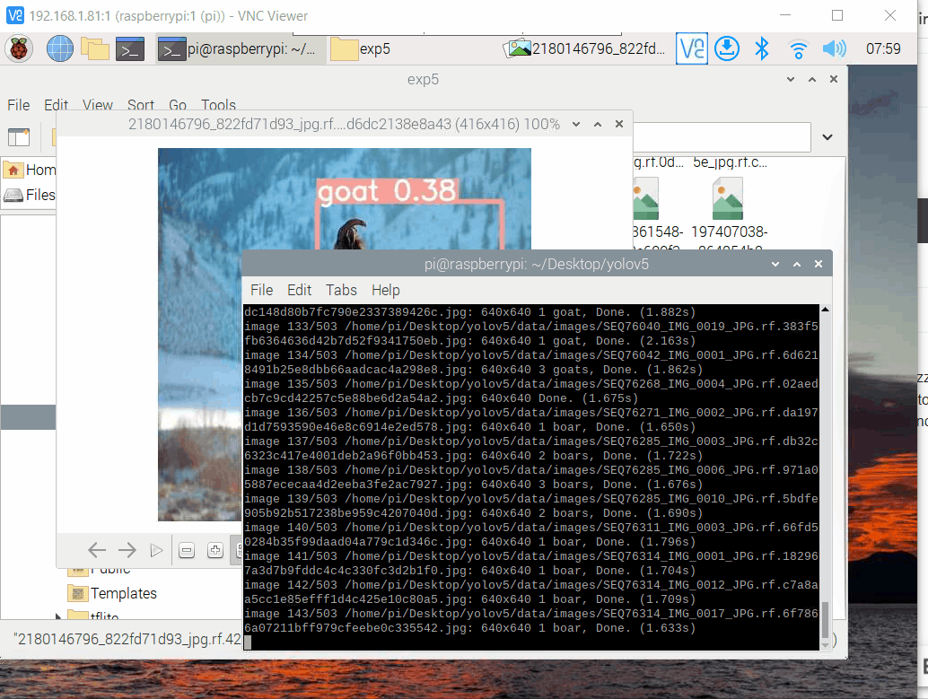

Slide 19
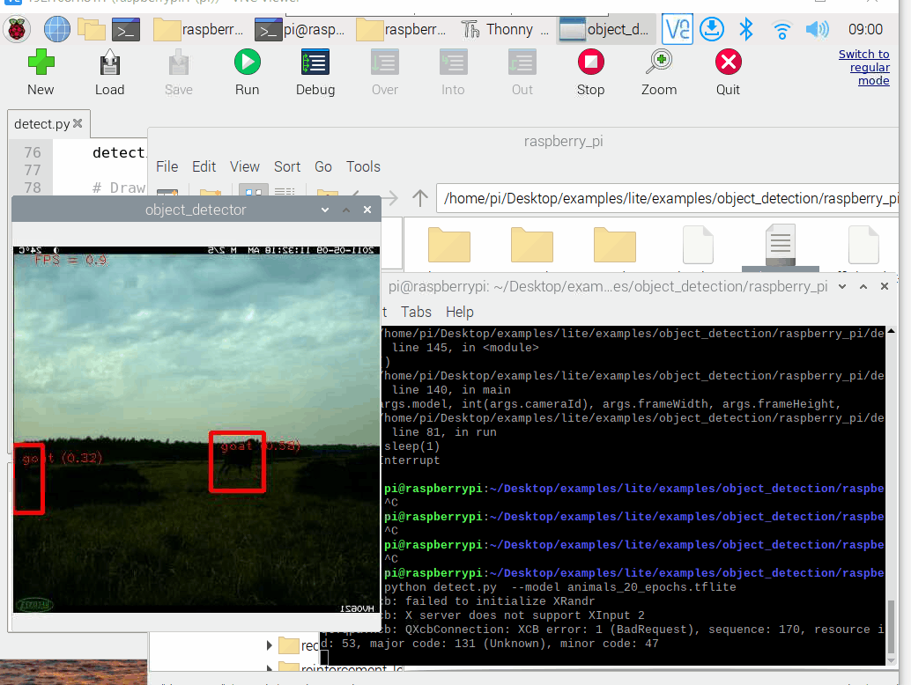

Slide 20
Conclusione
YOLOv5 è addestrabile e valutabile in maniera rapida, permette un riconoscimento maggiormente accurato a spese delle risorse di calcolo.
Tensorflow Lite ottiene maggior rapidità nell’identificazione a scapito dell’accuratezza.
Valutare il Trade-off.
L’approccio ideale sarebbe utilizzare hardware più potente, allo stesso tempo maggiormente costoso, e un dataset con un numero superiore di esempi annotati.
Notes:
Il modello anche se ha una recall più bassa si comporta bene, dato che l’hardware non ha una GPU potente.

Slide 21
Grazie a tutti per l’attenzione

